Slide 1
О мерах по социальной поддержке студентов МИЭМ НИУ ВШЭ в 2015 /2016 в учебном году
Материалы к заседанию Ученого Совета МИЭМ НИУ ВШЭ
02.01.2016г.

Slide 2
Статистические данные (бюджет)
Общее количество обучающихся – 1521
Из них получающих стипендии:
академическую – 552
социальную – 138
Правительства г. Москвы – 28
По ПП РФ №945 - 90
По ПП РФ №679 - 41
Получили материальную помощь:
до 31.12.2015г. - 12
Получающие материальную поддержку от Правительства Москвы – 36

Slide 3
Распределение контингента обучающихся на 01.02.2016
Бюджетники
По договору оказания платных образовательных услуг

Slide 4
Распределение социальной стипендии по категориям (на 01.02.2016г.)
1. Малоимущие (доход
ниже прожиточного)
2. Студенты-Чернобыльцы
3. Студенты-сироты
4. Студенты - инвалиды

Slide 5
Назначение повышенной государственной академической стипендии (ПГАС) студентам МИЭМ НИУ ВШЭ (на 12.2015г.)
1.Другие факультеты НИУ ВШЭ
2.МИЭМ (90 человек)
Всего по НИУ ВШЭ - 857
ПГАС МИЭМ по видам деятельности:
1.Учебная
2.Научная
3.Общественная
4.Культурно-творческая
5.Спортивная

Slide 6
Распределение материальной помощи по категориям (выплачено до 31.12.2015г)
1.Компенсация лечения (по чекам)
2.Студенты-сироты – (20000 руб.)
3.Студент из СНГ (Малоимущая семья) (по 23000 руб.)
4.Студенты с детьми (мать одиночка) (20000 руб.)
5.По смерти близкого родственника (по 30000 руб.)
6.По рождению ребенка (30000 руб.)

Slide 7
Распределение материальной поддержки малообеспеченным студентам от Правительства Москвы по категориям (квота МИЭМ = 36, 1200руб. в месяц)
Сироты
Неполная семья
Многодетная семья
Студенты-Чернобыльцы
Студенты с детьми
Родители инвалиды
Студенты инвалиды с детства
Студентка - Одинокая мать

Slide 8
Поддержка администрацией МИЭМ НИУ ВШЭ студенческих инициатив
Строгинские Игры – клуб любителей настольных и коммуникационных игр – каждая суббота
Квест CLT – октябрь 2015 года
Кубок КВН МИЭМ НИУ ВШЭ – декабрь 2015 года
Новогодний капустник – декабрь 2015 года

Slide 9
Поддержка администрацией МИЭМ НИУ ВШЭ студенческих инициатив
Кубок Экивоки – январь-февраль 2016 года
День всех влюбленных – февраль 2016 года
Что? Где? Когда? – турнир микрорайона Строгина для школьников – февраль-март 2016 года

Slide 10
Поддержка администрацией МИЭМ НИУ ВШЭ студенческих инициатив
Создана волонтерская организация студентов
Начал функционировать студенческий пресс-центр
Начала работу группа коворкинга
Функционирует группа студентов-консультантов для проведения ДОДов, Олимпиад

Slide 11
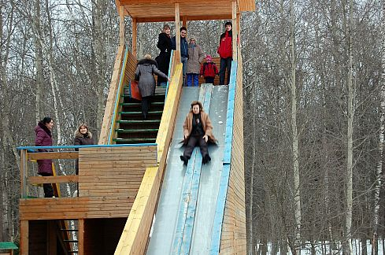
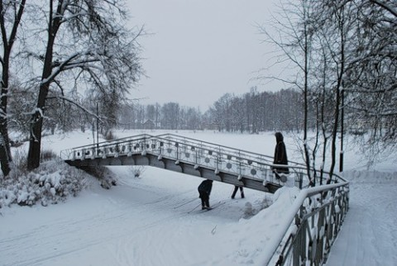
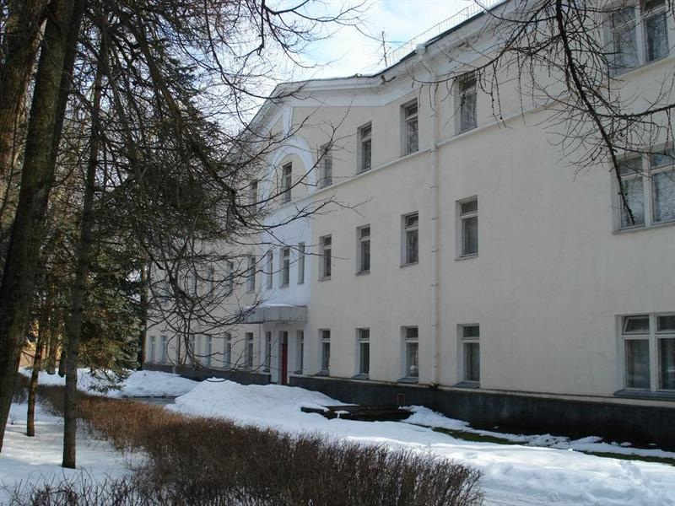
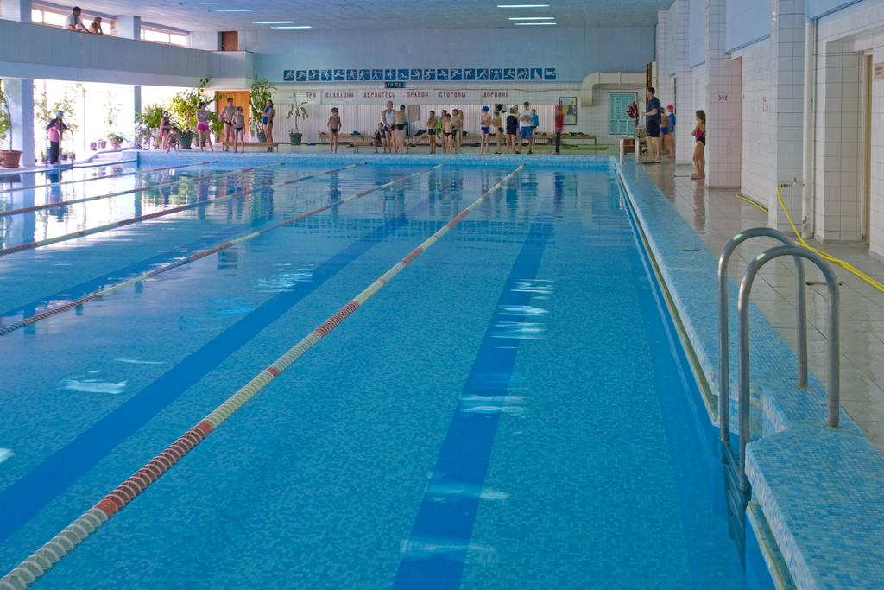
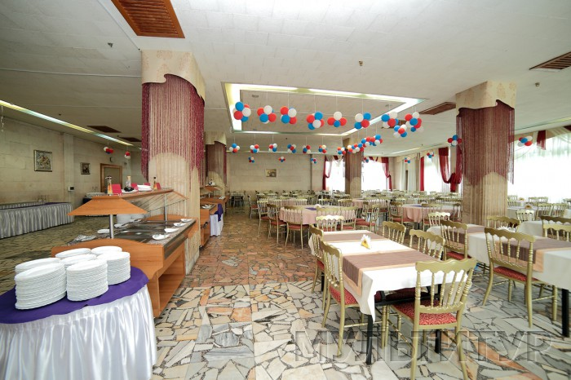
Зимний отдых студентов МИЭМ (д/о «Ершово») (январь 2016г. - 24 студента)

Slide 12
Спасибо за внимание!

